Slide 1


فرسان فبراير 2018

Slide 2

حول العالم في 200 يوم
حول العالم في 200 يوم هو عنوان كتاب للكاتب أنيس منصور، صدرت الطبعة الأولى من هذا الكتاب سنة 1963 .
وقد عرض في هذا الكتاب معلومات عن الدول المختلفة وخصوصاً دول جنوب شرق آسيا مثل الهند وسيلان وسنغافورة وأستراليا واليابان والفلبين وهونغ كونغ، ثم زار أيضا الولايات المتحدة الأمريكية وجزيرة هاواي. و اليابان.
وهو أول صحفي في العالم كله أجري مقابله حصرية مع الدالاي لاما رئيس دولة التبت (الحائز علي جائزة نوبل في السلام)، وتم أخذ صورة لأنيس منصور مع الدالاي ، وكانت هذه أول صورة يراها العالم للدالاي لاما وقد تم نشرها بدار أخبار اليوم بمصر.

Slide 3
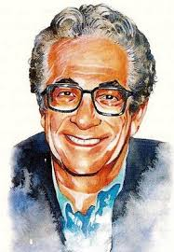
أنيس منصور
أنيس محمد منصور (18 أغسطس 1924 - 21 أكتوبر 2011) كاتب صحفي وفيلسوف وأديب مصري. اشتهر بالكتابة الفلسفية عبر ما ألفه من إصدارات، جمع فيها إلى جانب الأسلوب الفلسفي الأسلوب الأدبي الحديث. كانت بداية أنيس منصور الأدبية مع القرآن، حيث حفظه في سن صغيرة في كتٌاب القرية وكان له في ذلك الكتاب حكايات عديدة حكى عن بعضها في كتابه "عاشوا في حياتي". كان الأول في دراسته الثانوية على كل طلبة مصر حينها، ثم التحق في كلية الآداب في جامعة القاهرة برغبته الشخصية، دخل قسم الفلسفة الذي تفوق فيه وحصل على ليسانس آداب عام 1947، عمل أستاذاً في القسم ذاته، لكن في جامعة عين شمس لفترة، ثم تفرغ للكتابة والعمل الصحافي في مؤسسة أخبار اليوم.

Slide 4

وما صاحبكم بمجنون
اختر رسالتك في الحياة بعناية، فالحياة على مشارف الانتهاء..
لتترك فكراً مؤثراً في عقل المجتمع
يقوده إلى التغيير والسمو بالعقل والعلم والإيمان.

Slide 5
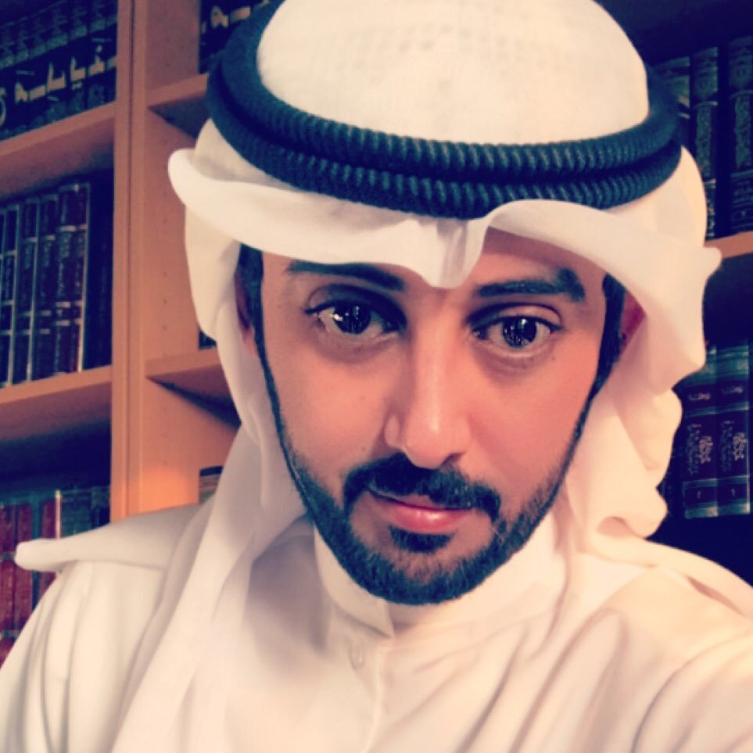
أحمد الزمام
كاتب و حاصل على ماجستير علوم سياسية صدر له : وما صاحبكم بمجنون، ما أنا بقارئ • عضو رابطة الأدباء الكويتيين

Slide 6
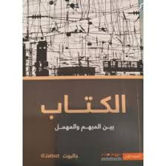
الكتاب بين المبهم و المهمل
يطرح (الكتاب) أسئلة ويحاول الإجابة عليها . أسئلة مثل : ما علاقة الأسماء بالأقدار ، لماذا غيّر الرسول أسماء بعض الصحابة ؟ لماذا تحدث الأشياء عكس ما نتمنى ؟ لماذا يجب أن نقول (إن شاء الله) لكي تحدث الأشياء ؟ لماذا كان الرسول يغير طريق العودة بعد صلاة العيد ؟ هل الأرض مجوفة ، هل يعيش تحتنا أحد ؟ هل عاش أحد قبلنا على الأرض ؟ ما هي الهالة ، كيف يمكننا استخدامها لجذب الآخرين أو تنفيرهم ، أو جذب أحداث سارة وإبعاد حزينة ؟ ما هي العين الثالثة ، كيف يمكن تقويتها لرؤية اللامرئي ؟ ما حقيقة الإسقاط النجمي ؟ كيف يمكننا تدمير الأشياء من خلال الحسد ، وهل يمكن عكس العملية؟ ما هو تابوت العهد ، وأين هو؟ ما هو البراق ؟ وإلى أين عرج الرسول ؟ وما هي سدرة المنتهى؟

Slide 7
جالبوت
؟

Slide 8

سحر الواقع
يتجاوز هذا الكتاب عالم المعجزات، والسحر، والأساطير إلى الحديث عن الحقيقة الأكثر سحراً وهي العلوم التي جاءت في أعقاب الأساطير ذلك أن الحقيقة أكثر سحراً بالمعنى الأفضل والأكثر إثارة للكلمة من أي أسطورة أو لغز مصنوع أو معجزة. فالعلم سحره النابع منه: إنه "سحر الواقع".
يتألف الكتاب من اثني عشر فصلاً جاءت العناوين الآتية: 1- ما الواقع؟ ما السحر؟ 2- من كان الإنسان الأول؟ 3- لماذا يوجد عدد بالغ الكثرة من الحيوانات المختلفة؟ 4- مم تتكون الأشياء؟ 5- لماذا الليل والنهار، الشتاء والصيف؟ 6- ما الشمس؟ 7- ما قوس قزح؟ 8- متى وكيف بدأ كلَ شيء؟ 9- هل نحن بمفردنا؟ 10- ما الزلزال؟ 11- لماذا تحدث أشياء ضارةً؟ 12- ما المعجزة

Slide 9
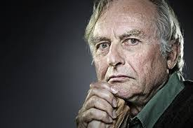
ريتشارد دوكنز
عالمُ سلوك حيوان ، و عالم أحياء تطوري ، و كاتب. و زميلٌ فخريٌّ للكلية الجديدة في أوكسفورد، و أستاذ الفهم العام للعلوم منذ 1995 حتى عام 2008. يحمل دوكينز زمالة الجمعية الملكية، و هو زميل الجمعية الملكية للأدب.
ظهرت شهرة دوكينز بدايةً بعد كتابه الجين الأناني ، و الذي أشاع وجهة نظر ارتكاز التطور على الجينات في كتابه النمط الظاهري الموسع (عام 1982) ، أسَّسَ عام 2006 مؤسسة ريتشارد دوكينز للعلوم و المنطق.
عُرف دوكينز بكونه ملحداً و منتقداً للخلقية و التصميم الذكيّ ، في كتابه صانع الساعات الأعمى (عام1986) حصل دوكينز على جوائز أكاديمية و جوائز كتابة مرموقة عديدة، كما أن له ظهوراً منتظماً على التلفاز و الراديو و الإنترنت، حيث يناقش خلالها كتبه، و إلحاده، و آرائه و أفكاره كمثقف عام.

Slide 10

ملاذ
هناك صندوق أسود لكل إنسان..يعيش فيه..و يموت معه!!.. لكن الأمر يختلف معنا في هذا التجمع الغريب الخاص بالفتيات. إذ ستفتح خلاله كل فتاة الصندوق الأسود الخاص بها لتبوح بأخطر أسرارها.. و سنكون حريصين بدورنا على الاستماع إليها باهتمام كي نحمل عنها شيئا من همومها التي تثقل كاهلها.. كما سنكون حريصين أيضاً على سرية شخصيتها. لأننا ندرك جيداً أن الأنثى حين تبوح بأسرارها... فإنها في واقع الأمر تشعل عود ثقاب.. إما أن ينير الظلام من حولها.. أو يشعل حياتها كلها..

Slide 11
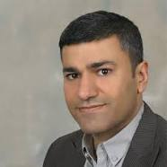
عبدالوهاب الرفاعي
عبد الوهاب عبد الله السيد علي الرفاعي روائي وكاتب ومهندس كويتي يعتبر من أوائل الكتاب الكويتيين وربما الخليجيين الذين كتبوا في عالم ما وراء الطبيعة وروايات في أدب الرعب من خلال كتابه الأبعاد المجهولة إصدار عام 2004، وقد كتب أيضا في عدة مجالات أخرى ...

Slide 12

حي على التصويت

